Slide 1

Аналитик как терапевт для системы

Slide 2

Тамара Ушурова
Руководитель направления отдела аналитики и проектирования

Slide 3
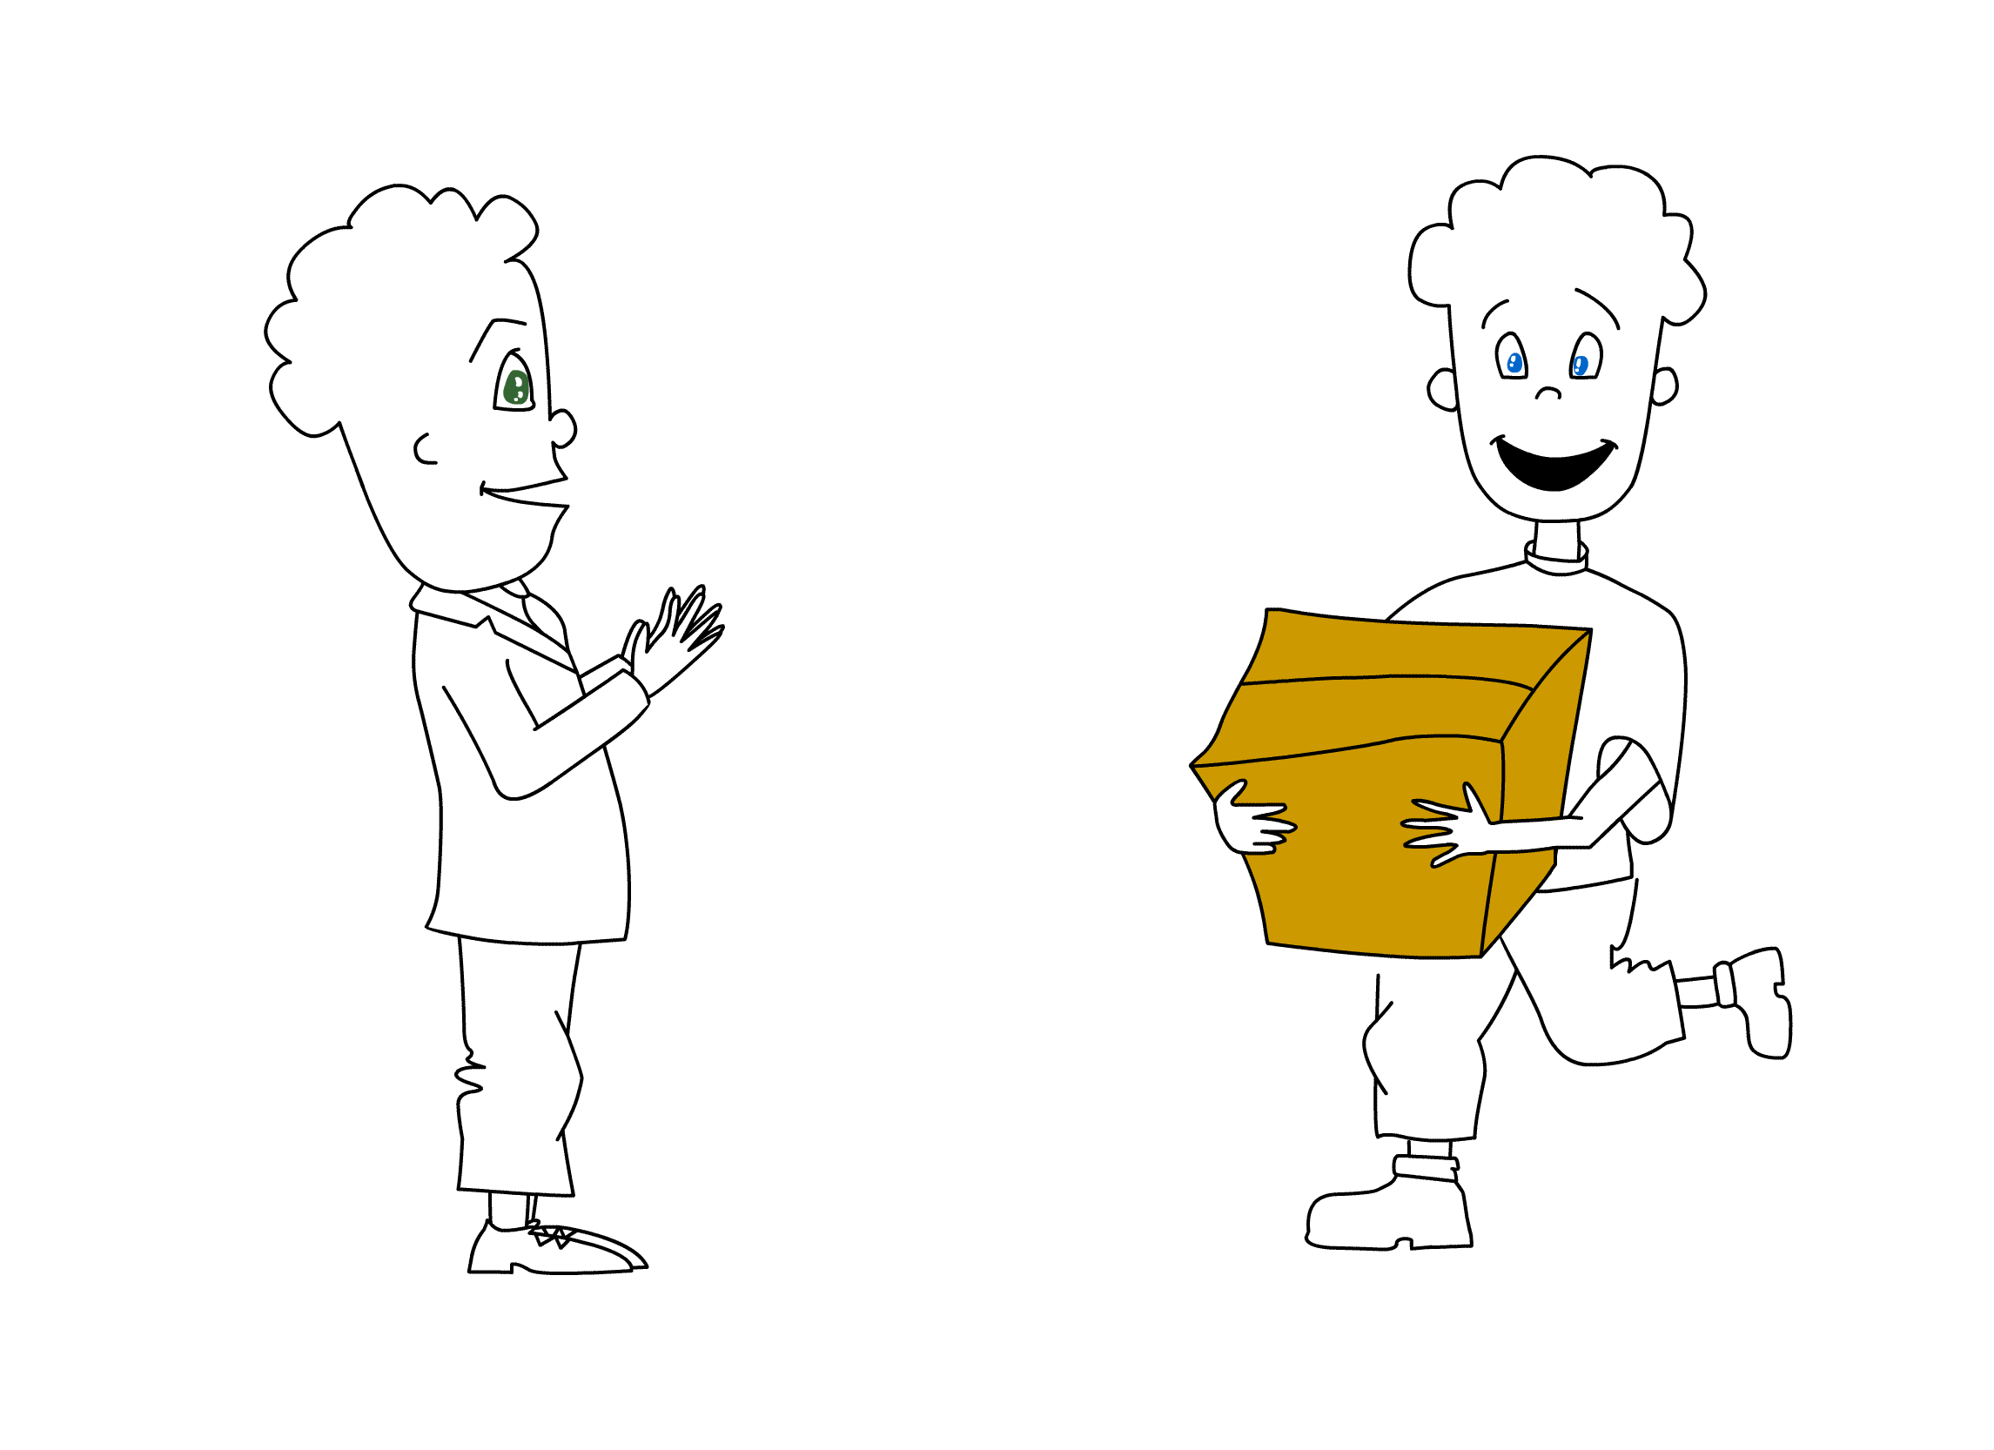
Проблематика

Slide 4
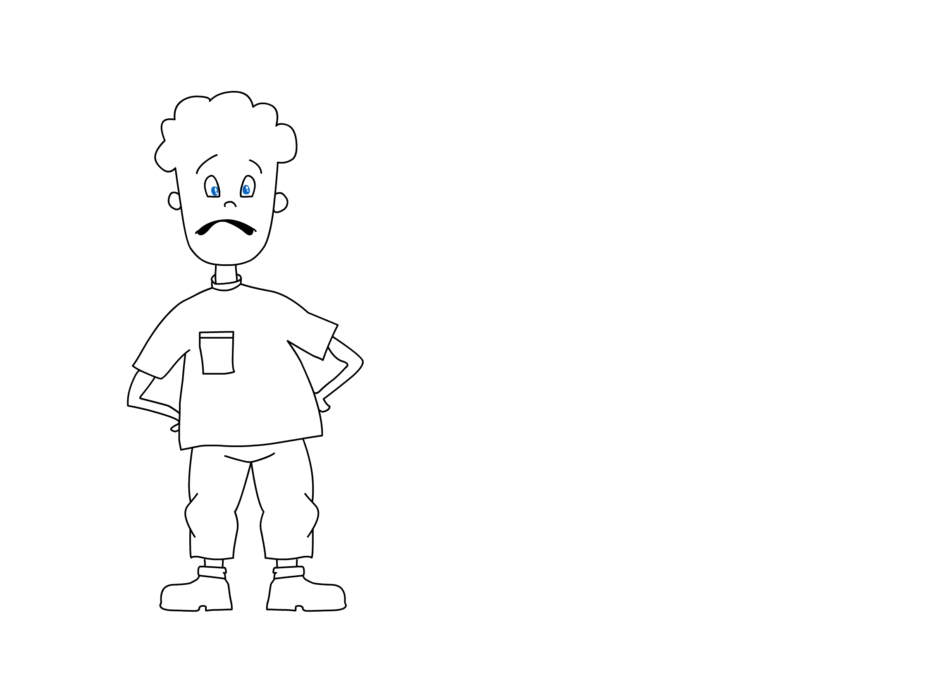
Распространенный вариант решения проблемы

Slide 5
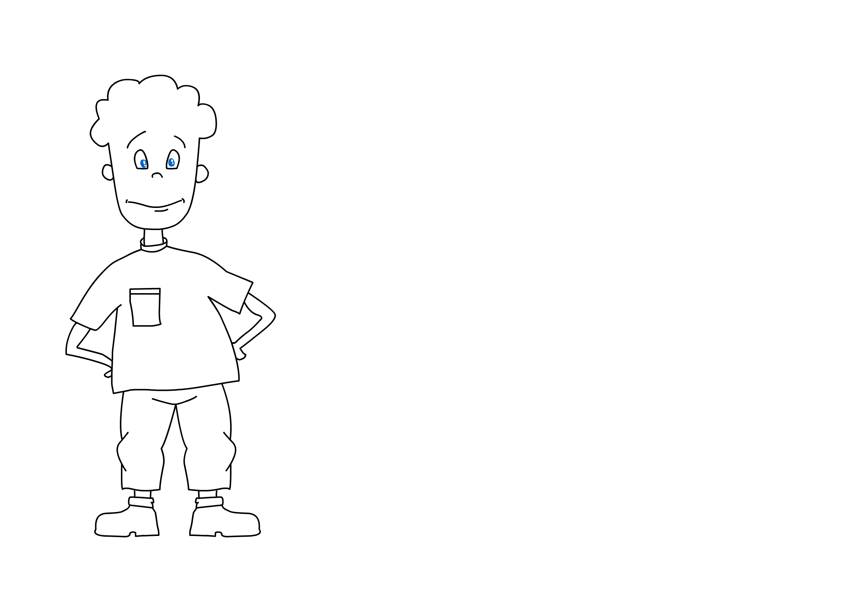
Верный вариант решения проблемы

Slide 6


Сопоставление подходов
Работа аналитика-гадалки
Работа аналитика-терапевта
Привлекается к решению проблемы:
Инженер сопровождения
Аналитик
Разработчик
Привлекается к решению проблемы:
Инженер сопровождения / Аналитик

Slide 7
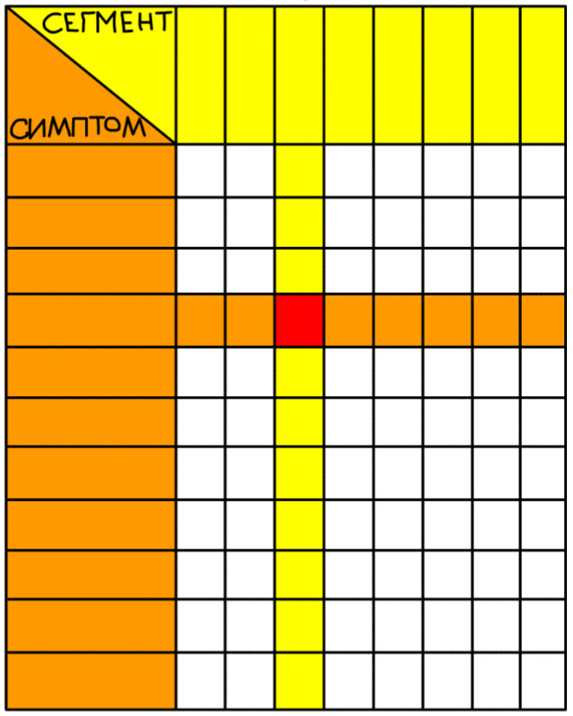
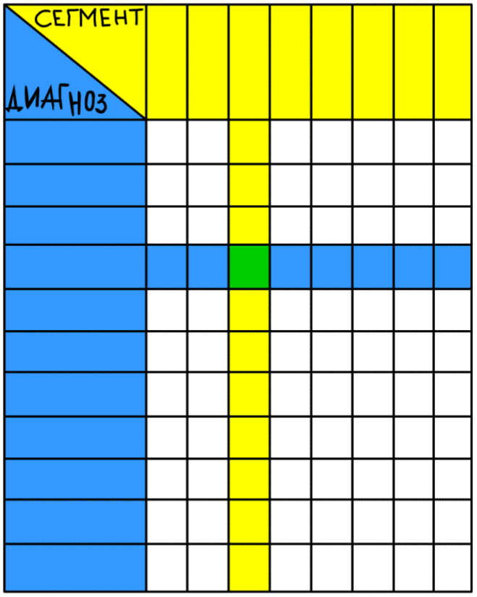
Секрет аналитика-терапевта
Оставлять якоря, чтобы потом по ним выявить «симптомы» при проектировании модели предметной области (ниже приведены основные шаги проектирования МПО).
Оставляем для себя метки «якоря», по которым можно будет однозначно диагностировать проблему (тогда это будет называться диагнозом), отвечая на следующие вопросы:
Бизнес-транзакции (события)
Для каждой бизнес-транзакции свой реестр (картотека)
какие события считываются неоднозначно? Например, сдача отчетности филиалами в разных часовых поясах, здесь устанавливаем якорь.
при интеграции различных БД необходимо закладывать якорь на разность ключевых полей (индексы и коды).
Классификаторы
наполнение справочника кем, как, когда? Например, справочник системный, должен сопровождаться вендором без интеграции
с источником, регламентируется соглашением, здесь устанавливаем якорь.
Каждый классификатор связан с реестром (картотекой)
так же вопрос с кодировкой, полнота и избыточность – тоже заслуживают якоря.
Визуальное моделирование всех классов, установление связей
на диаграмме классов якоря на множественность, которая возможно может измениться. Якоря на классы, которые стали «разводящими» для отношений много-ко-многим.
ВАЖНО!
Фиксировать в первой матрице трассировки «Сегмент системы» и «Симптомы», а на пересечении «Диагноз».
Во второй матрице фиксировать «Сегмент системы» и «Диагноз», а на пересечении – «Лечение».

Slide 8
Секрет аналитика-терапевта
Оставлять якоря, чтобы потом по ним выявить «симптомы», при проектировании модели вариантов использования (ниже приведены основные шаги проектирования МПО).
Оставляем для себя метки «якоря», по которым можно будет однозначно диагностировать проблему, отвечая на следующие вопросы:
Определение границ системы
Что может повлиять на границы? Четкость границ однозначно?
По периметру системы в местах сопряжения устанавливаем якорь.
Выявление действующих лиц (экторов)
Разграничение ролей? Могут ли произойти пересечения полномочий (взаимоисключающие полномочия)? Заготовка под интеграцию с вторичными системами? Три якоря при ответе нет.
Выявление вариантов использования
Каждый прецедент (вариант использования) должен быть не избыточным, сценарии не должны пересекаться, какой шаг сценария может быть выполнен не корректно (это не то же самое, что и альтернативные пути – то есть оно не закладывается в ожидаемое поведение системы). Якорь на ВИ.
В модели ВИ можно попробовать применить архитектурный прием «расслоение» — некая вариация на тему, вдохновленная Фаулером («Шаблоны корпоративных приложений»)
Notes:
Определение границ системы
Какие внешние интерфейсы должны быть реализованы в разрабатываемой системе?
Каким образом сценарии использования могут помощью понять границы проекта?
Что должно входить в систему?
Что не должно входить в систему?
Что может повлиять на границы? Четкость границ
Выявление экторов
Кто использует систему?
Кто получает информацию от системы?
Кто вносит информацию в систему?
В какой части организации система будет использоваться?
Кто поддерживает работоспособность системы?
Какие другие системы используют эту систему?
Разграничение ролей, могут ли произойти пересечения полномочий, взаимоисключающие полномочия
Выявление сценариев использования
Какова цель каждого эктора при взаимодействии с системой?
Для чего эктор будет использовать систему?
Будет ли эктор создавать, хранить, изменять, удалять или читать данные из системы?
Будет ли эктор информировать систему о внешних событиях или изменениях?
Необходимо ли эктора информировать о каких-либо изменениях в системе?
Каждый прецедент (вариант использования) должен быть однозначным, сценарии не должны пересекаться, какой шаг сценария может быть выполнен не корректно или ___ (это не альтернативные пути)

Slide 9
Секрет аналитика-терапевта
СЕГМЕНТ СИСТЕМЫ
модуль / подсистема / компонент / сервис
Оставляя метки на классах, событиях, справочниках производим уточнение — сужение воронки — в виде контрольного чек-листа:
БОЛЬ
(инцидент)
СИМПТОМЫ
в чем проявляется боль
После чего по карте, упоминаемой ранее, производим исследование.
Например,
Ошибка системы и обращение пользователя: «Не сдана отчетность» – это боль.
Сегмент системы – Модуль формирования отчетности.
Симптом – Отчетность сформирована, но проверяющий отчетность не получил до истечения срока допустимость представления отчетность.
Якорь-диагноз – Отчитывающийся субъект и Проверяющий в разных часовых поясах.
Лечение – в настройках напоминания сдачи отчетности произвести установку погрешности, равную разнице в часовых поясах.

Slide 10

Паттерны при проектировании
Использование лучших практик снижает риск неуспеха.
При описании паттерна уже описываются недостатки (Фауллер, Ларман), учитывать их для установки якорей.
Важно достичь однородной терминологии на проекте.
Большие процессы важно делить на шаги.

Slide 11

Взаимодействие аналитика с функциональным заказчиком
Взаимодействие аналитика с функциональным заказчиком в процессе выявления возможных проблем, а так же выявление проблем в смежных системах, с которыми предполагается интеграция.
То, что функциональный заказчик уже знает, с чем столкнулся в работе: особенности легаси-систем, особенностей бизнес-процессов своих и интегрируемых систем – расспрашивать с особым пристрастием.
Ресеч всех возможных источников такой информации, функциональный заказчик может скрывать эту информацию.

Slide 12
Взаимодействие аналитика с разработчиком
Взаимодействие аналитика с разработчиком в процессе установления в коде выявленных меток (плюсы для разработчика):
1
2
Передача карты симптом-диагноз-лечение разработчику поможет в логах устанавливать метки, а также разработать эффективную систему ошибок
Есть вероятность, что разработчикам удастся избежать некоторых якорей, если это позволяют технологический стек и скоуп работ.

Slide 13
Взаимодействие аналитика с разработчиком
Взаимодействие аналитика с тестировщиком в процессе проверки работы установленных меток (плюсы для тестировщика):
    В ходе проектирования UseCase, описанный аналитиком, включается в TestCase с учетом карты симптом-диагноз-лечение;
    Аналитик передает контрольный пример для проверки (условно-реальные данные);
    Тестирование должно проводится во всех зонах эксплуатации заказчика (на разнородных данных);
    Авторский надзор проводится по возможности также
    в разных зонах эксплуатации (контурах);
    Фиксирование сценариев проверки в отдельном документе, который поставляется вместе с эксплуатационной документацией.

Slide 14
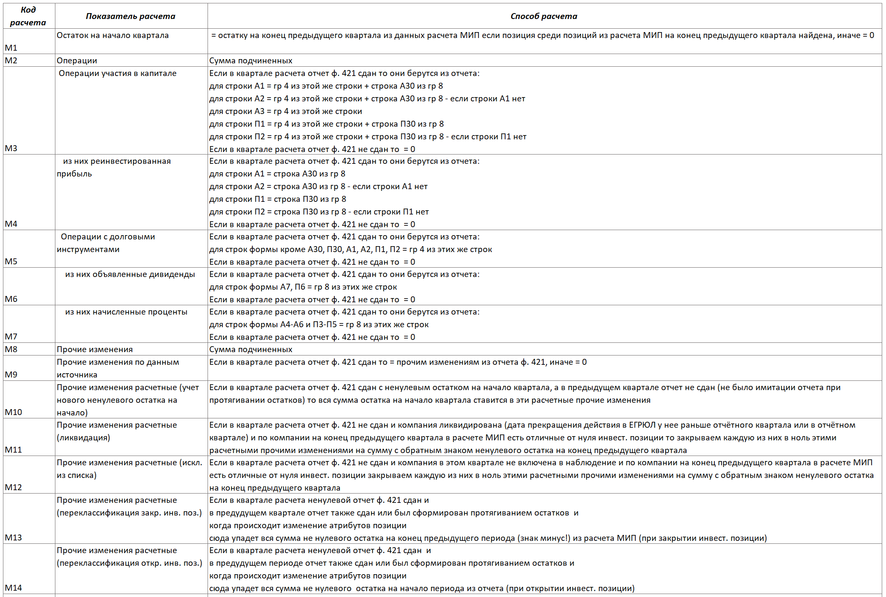
Пример работы с якорями.
Система «Расчет сложной статистики»

Slide 15
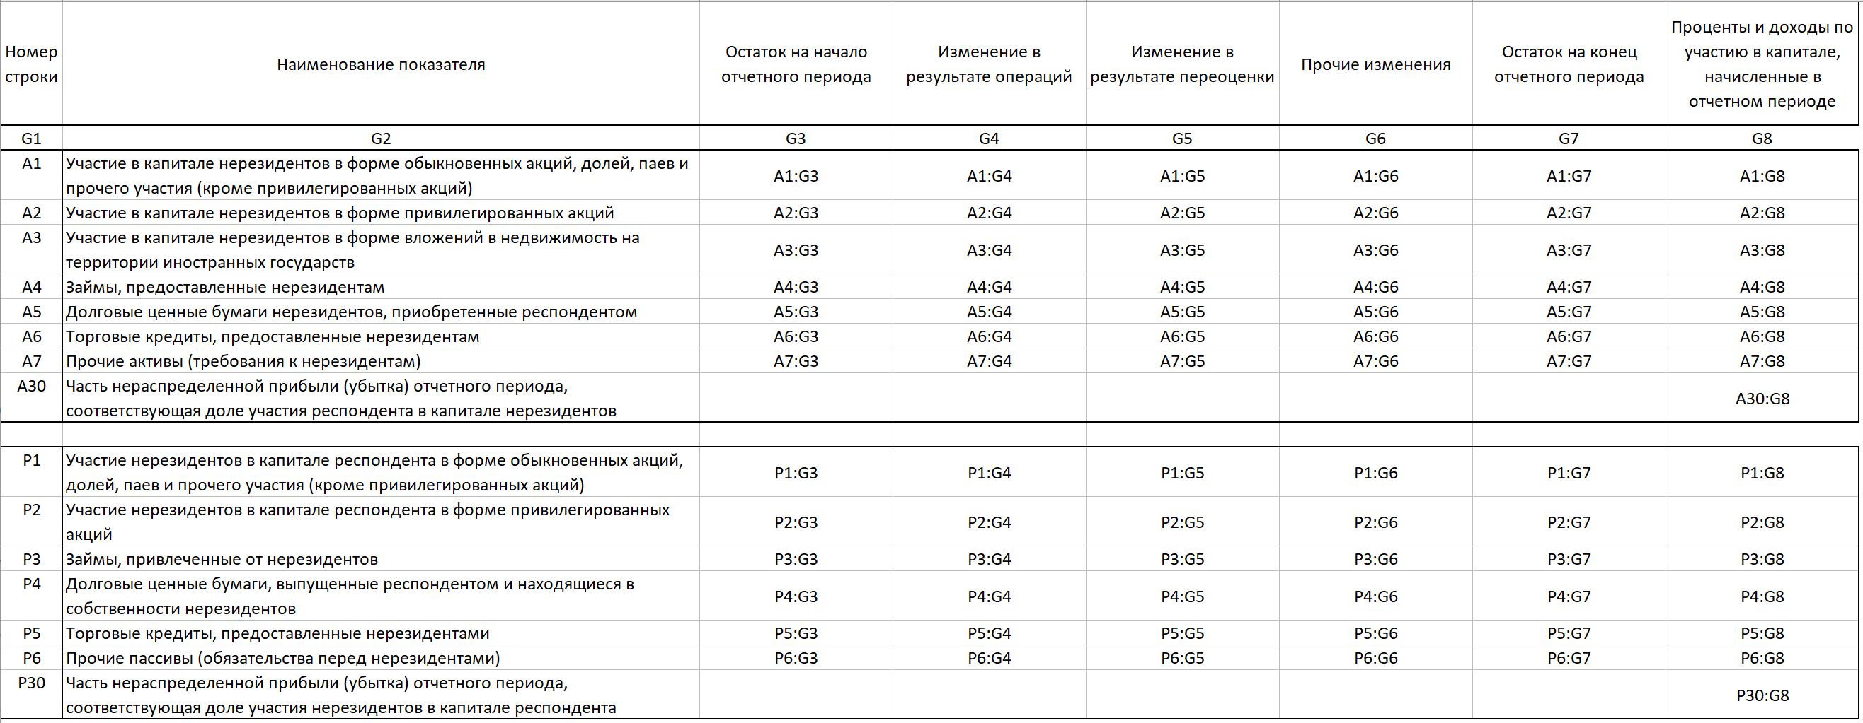
Пример работы с якорями.
Система «Расчет сложной статистики»

Slide 16
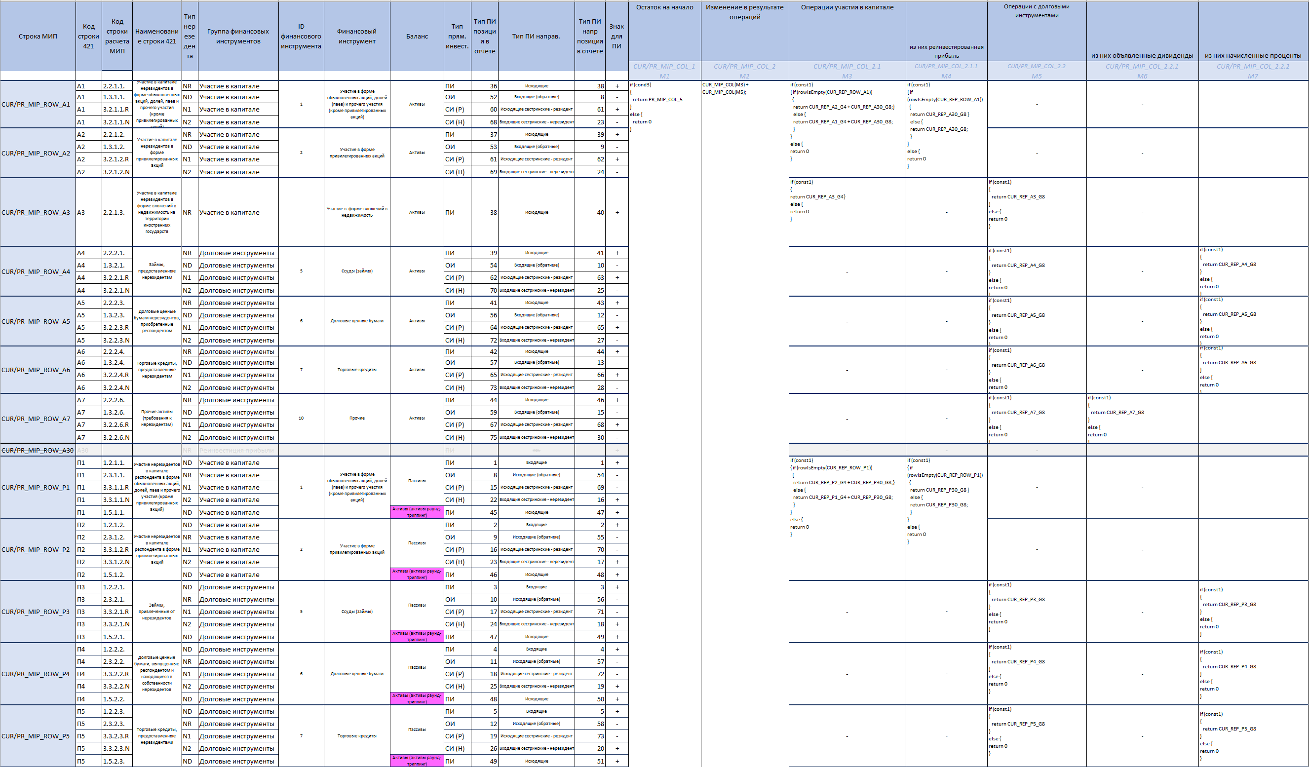
Пример работы с якорями.
Система «Расчет сложной статистики»

Slide 17
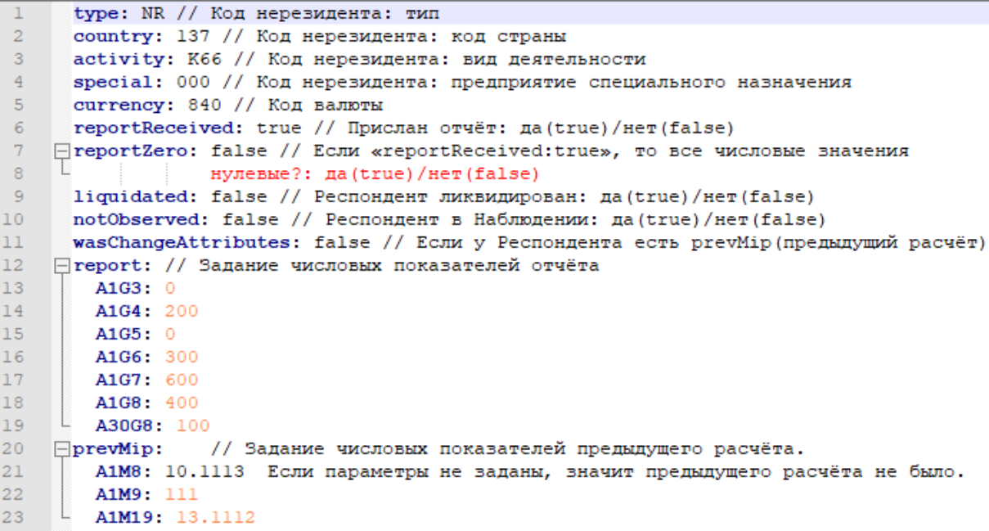
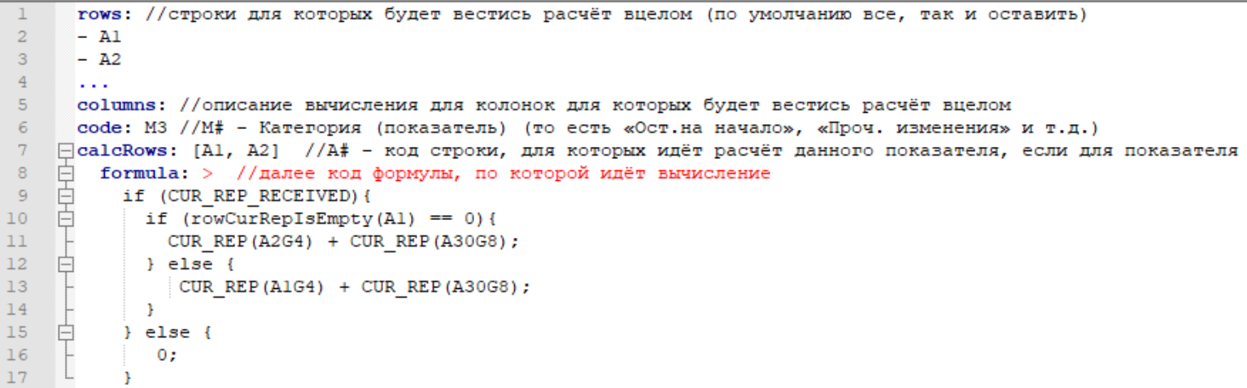
Пример работы с якорями.
Система «Расчет сложной статистики»

Slide 18
Задача
Оптимизация системы последовательных настроек отчетности
Дано
Боль
Система позволяет гибко настраивать отображение отчетов
Есть отчетность, для которой нужно настроить отображение на интерфейсе
Настройки задаются по инструкции в файле xlsx на 4 листах и загружаются в систему
Данные поступают по отдельному каналу не с настройками
Настройки не грузятся
Загруженные настройки не визуализируют отчетность так, как задумывалось
1
2
Вопросы
На каких этапах и сущностях нужно предусмотреть якоря?
Какие паттерны применить при проектировании?

